Slide 1
Retour sur un séjour d’étude
(novembre 2016 – juin 2017)
Cédric GOSSART
Département DEFI

Slide 2
Plan de la présentation
Avant …
… Pendant …
… Après

Slide 3
Pourquoi partir ?
Notes:
Source : NASA, sonde Cassini, http://www.liberation.fr/sciences/2017/04/23/une-photo-de-la-terre-et-22-plongeons-a-travers-les-anneaux-de-saturne_1564693

Slide 4
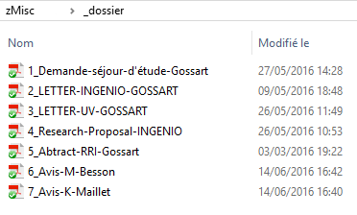
1. Avant …
Avoir un projet…
Obtenir les feux verts…
Préparer son dossier…

Slide 5
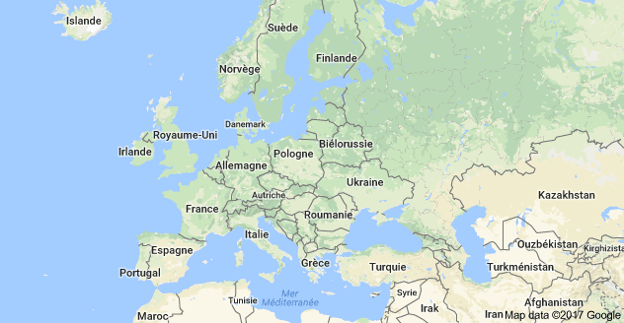
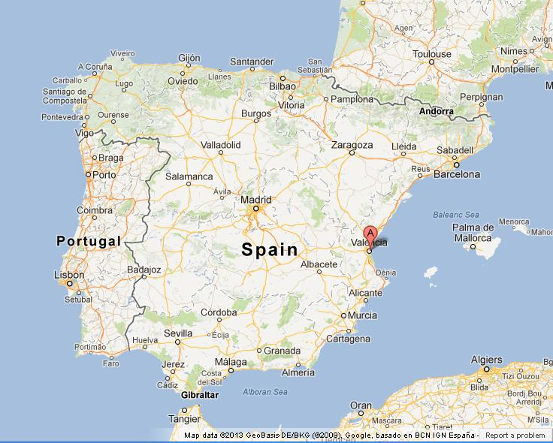
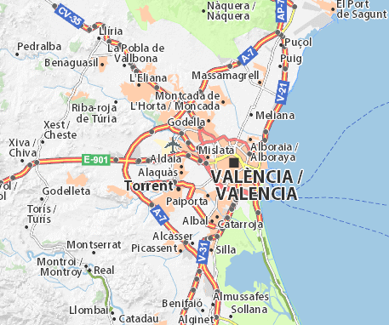
Où aller ?

Slide 6
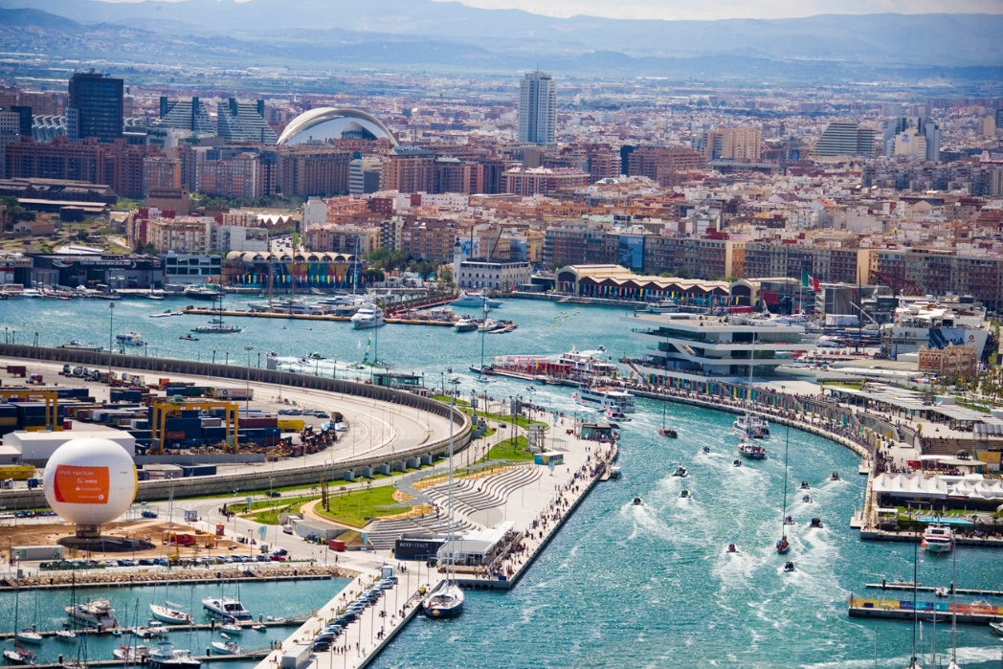
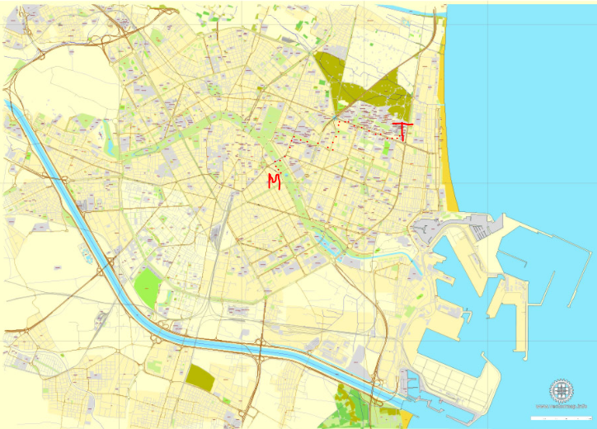
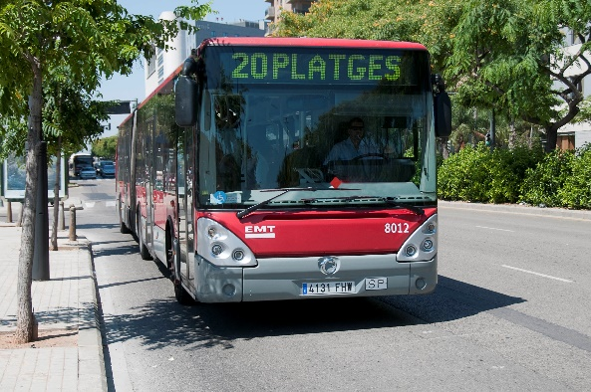
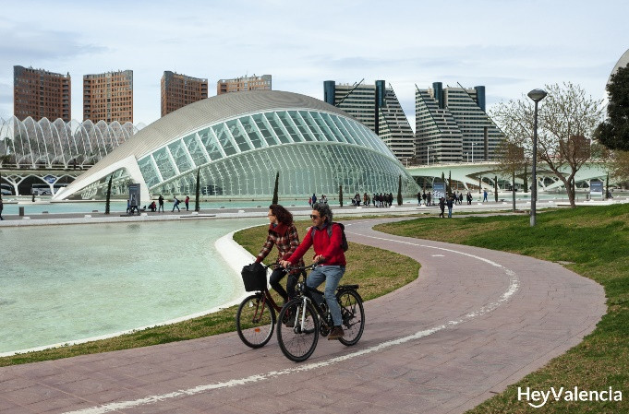
Trouver un toit…

Slide 7
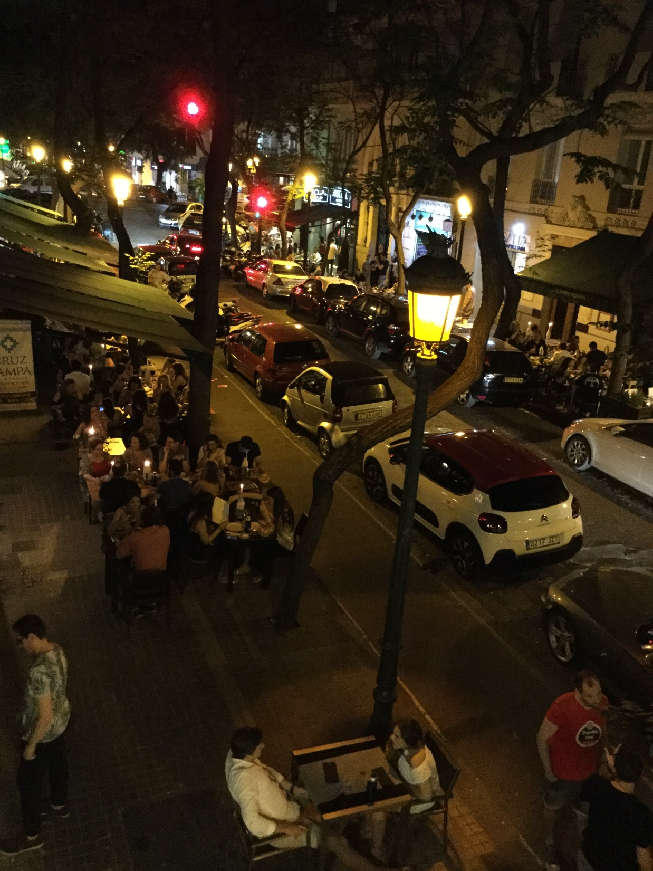
« El piso »…

Slide 8
Bien profiter des précieux mois passés sur place…
Notes:
Source : NASA, sonde Cassini, http://www.liberation.fr/sciences/2017/04/23/une-photo-de-la-terre-et-22-plongeons-a-travers-les-anneaux-de-saturne_1564693

Slide 9
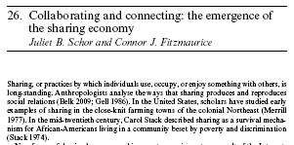
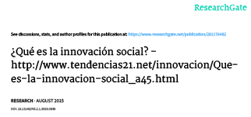
… du temps pour lire…

Slide 10
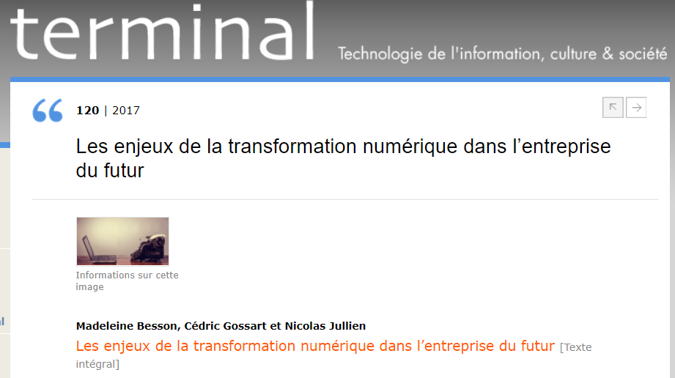
… pour poursuivre les activités en cours …
http://terminal.revues.org/1605
http://terminal.revues.org/930

Slide 11
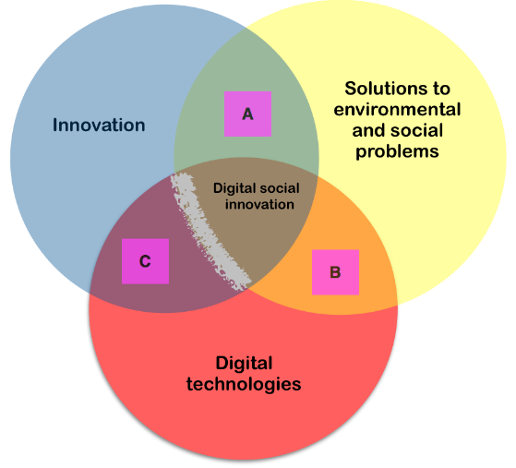
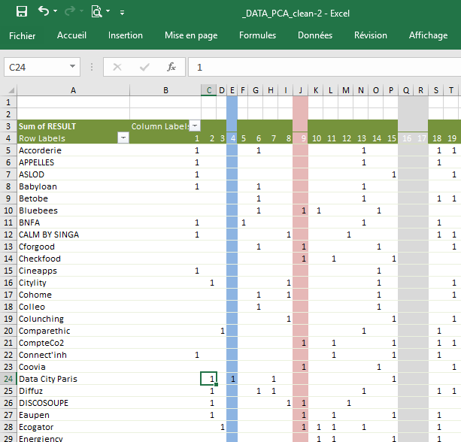
… pour collecter des données sur les ISN en France et les analyser …

Slide 12
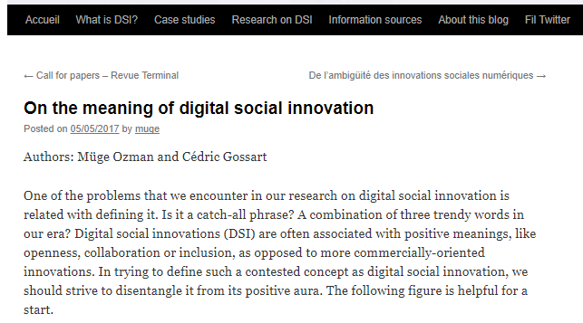
… et écrire sur le sujet …
https://digitalsocinno.wp.imt.fr/

Slide 13
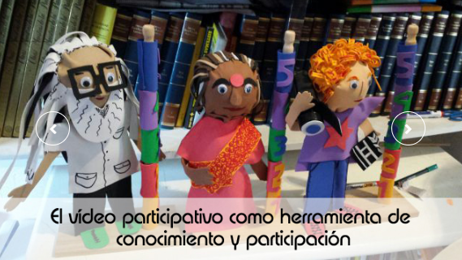
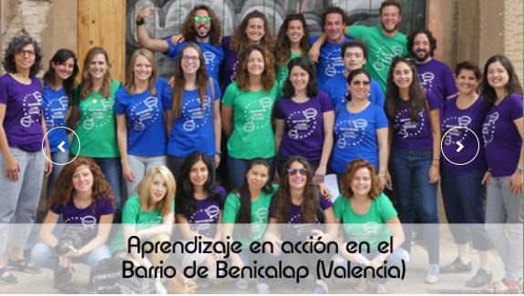
… apprendre de nouvelles méthodes de recherche …
http://innovacion-soci.webs.upv.es/

Slide 14
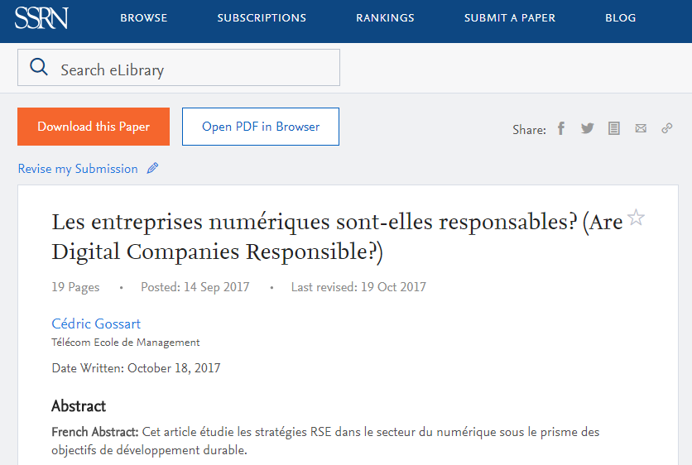
… investir des nouvelles thématiques …
https://ssrn.com/abstract=3056352
https://ssrn.com/abstract=3022739

Slide 15
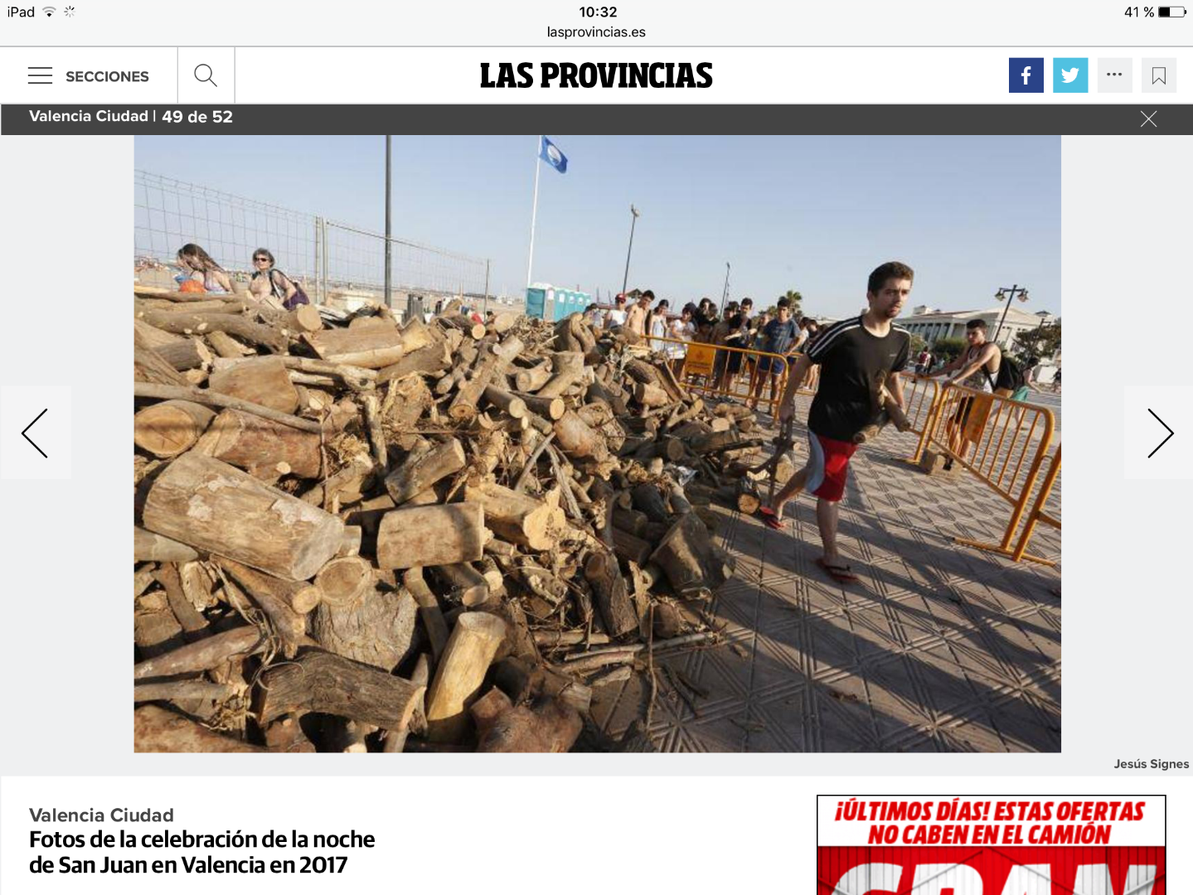
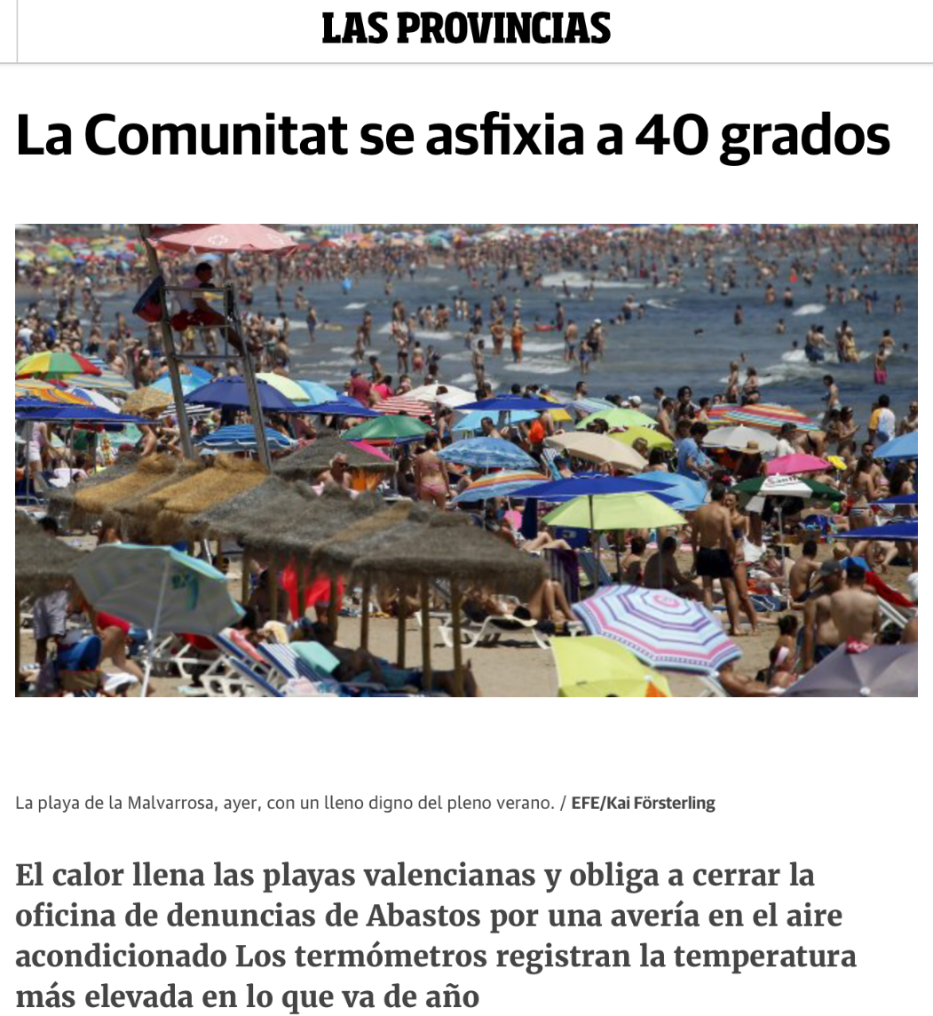
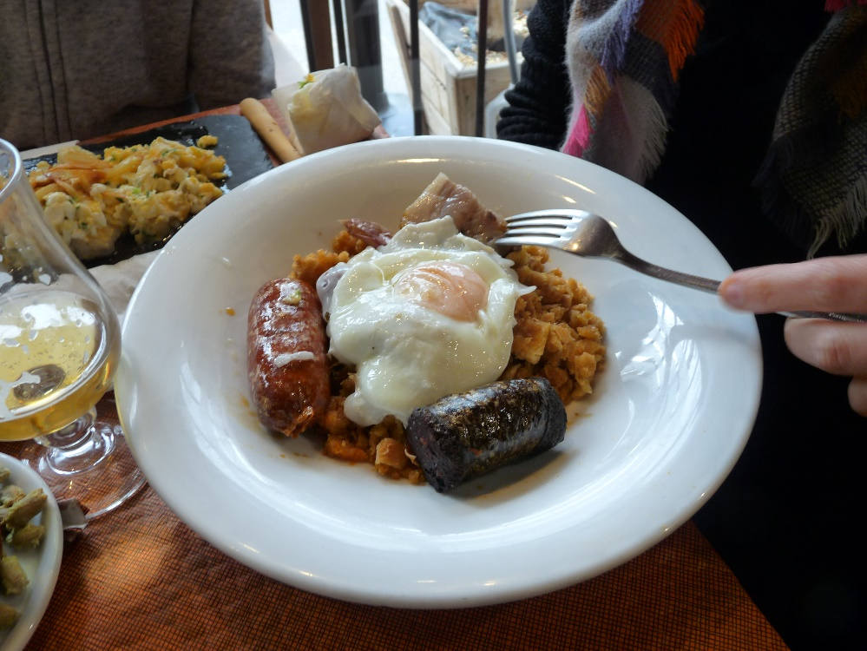
… s’adapter à la vie locale …

Slide 16
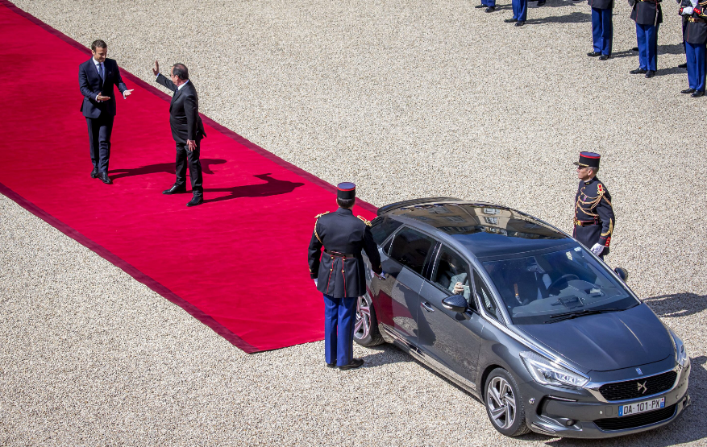
… tout en prenant des nouvelles du pays …

Slide 17
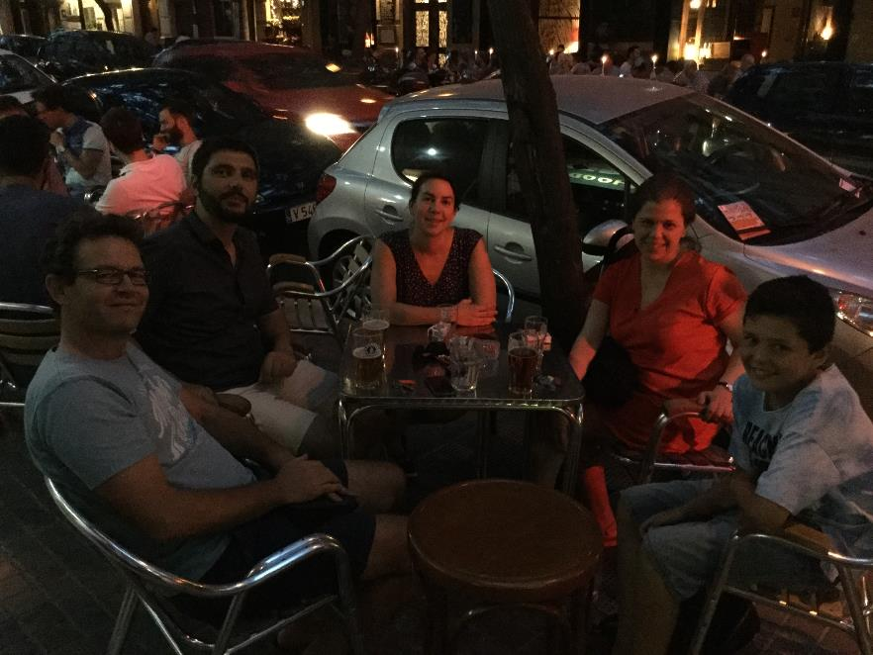
… mais toutes les bonnes choses ont une fin !

Slide 18
Le retour : préparer l’atterrissage…
Notes:
Source : NASA, sonde Cassini, http://www.liberation.fr/sciences/2017/04/23/une-photo-de-la-terre-et-22-plongeons-a-travers-les-anneaux-de-saturne_1564693

Slide 19
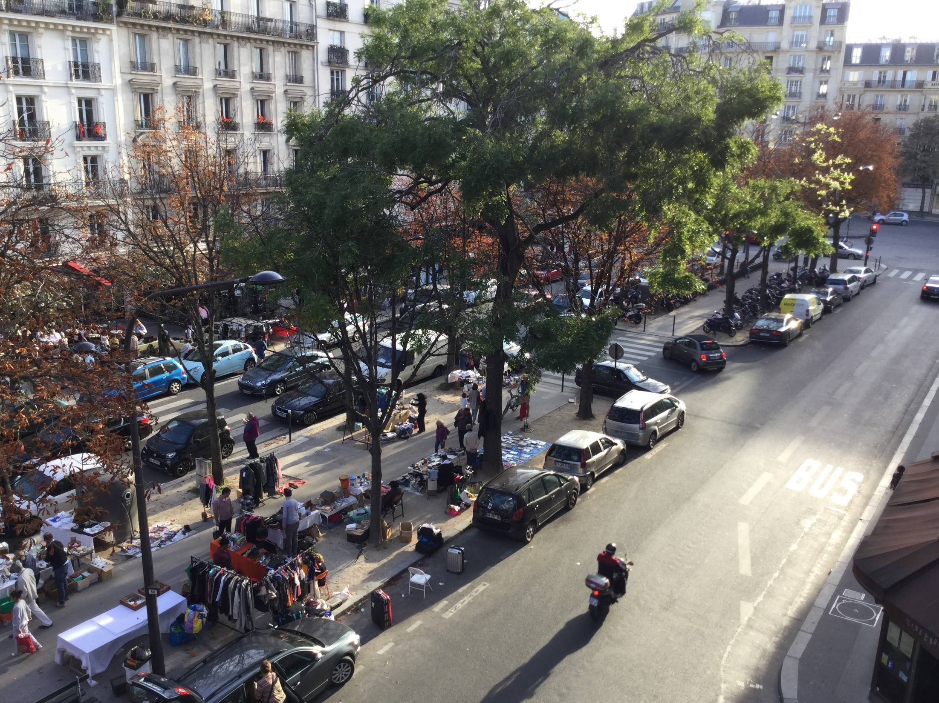
…

Slide 20
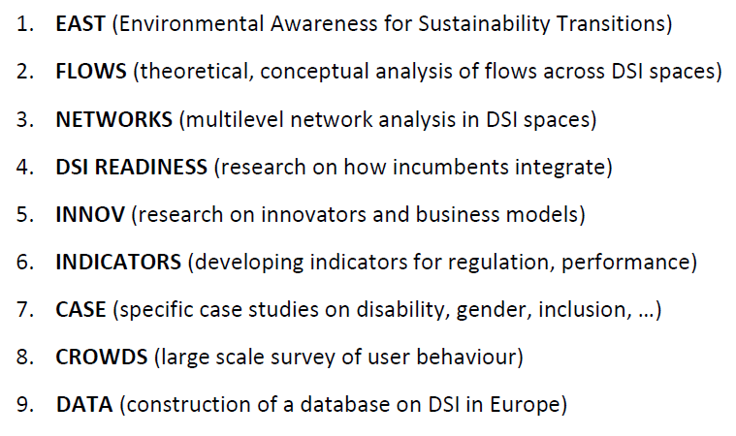
Projets envisagés dans le cadre de la chaire ISN

Slide 21
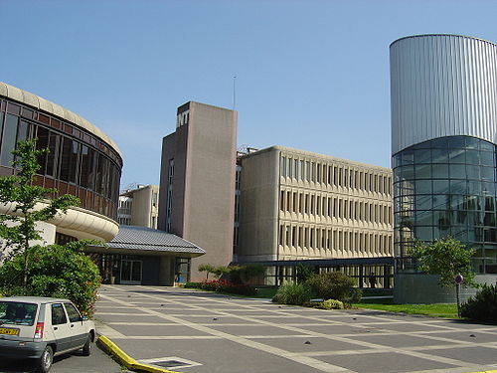
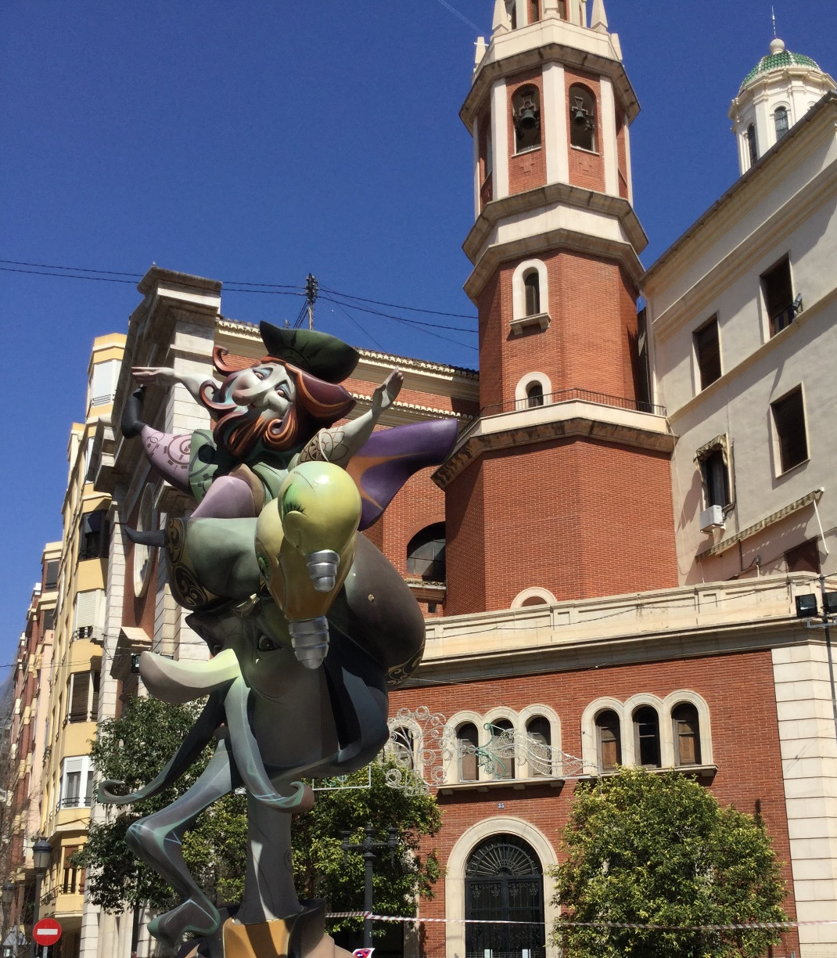
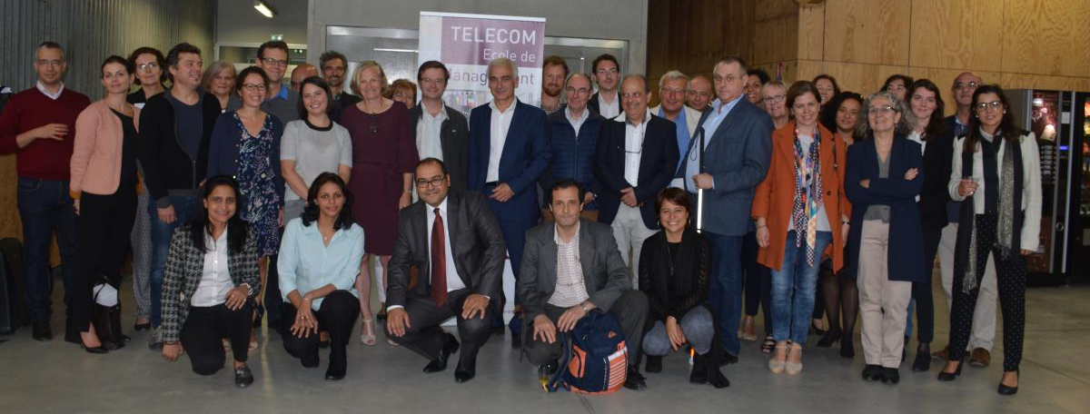
Pour résumer…
Avant…
2. … Pendant …
3. … Après.

Slide 22
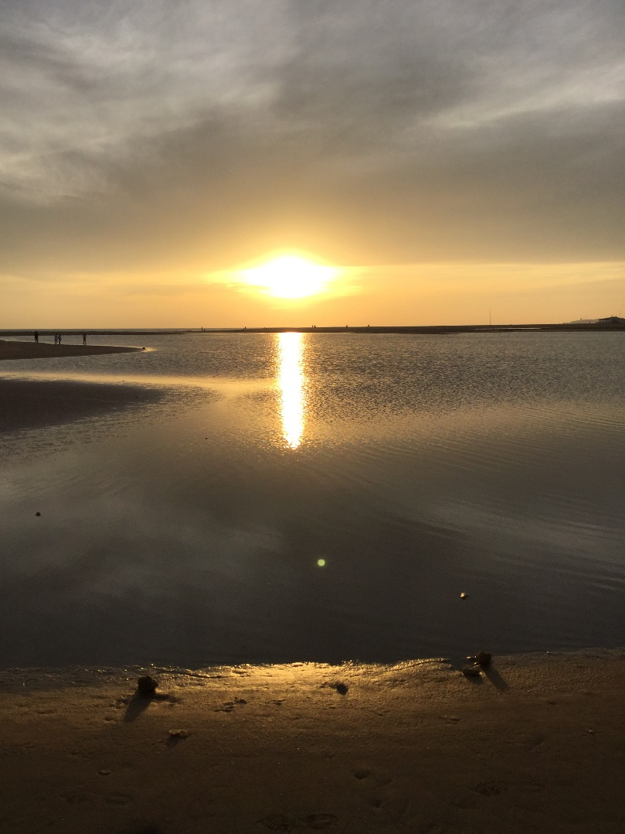
¡ Gracias, y viva España !
https://gossart.wp.imt.fr
https://digitalsocinno.wp.imt.fr

